Slide 1
IFT 615 – Intelligence artificielle Recherche heuristique
Hugo Larochelle
Département d’informatique
Université de Sherbrooke
http://www.dmi.usherb.ca/~larocheh/cours/ift615.html

Slide 2
Objectifs
Résolution de problème par recherche
Rappel de A* vu en IFT436
Comprendre A*
Implémenter A*
Appliquer A* à un problème donné
Comprendre la notion d’espace de solutions
Comprendre la notion d’espace d’états
Comprendre la notion d’heuristique

Slide 3
Exemple: trouver chemin dans ville
Trouver un chemin de la 9e ave & 50e rue à la 3e ave et 51e rue
(Illustration par Henry Kautz, U. of Washington)
53e rue
52e rue
G
51e rue
S
50e rue
10e ave
9e ave
8e ave
7e ave
6e ave
5e ave
4e ave
3e ave
2e ave

Slide 4
Exemple: trouver chemin dans ville
Trouver un chemin de la 9e ave & 50e rue à la 3e ave et 51e rue
(Illustration par Henry Kautz, U. of Washington)
53e rue
52e rue
G
51e rue
S
50e rue
10e ave
9e ave
8e ave
7e ave
6e ave
5e ave
4e ave
3e ave
2e ave

Slide 5
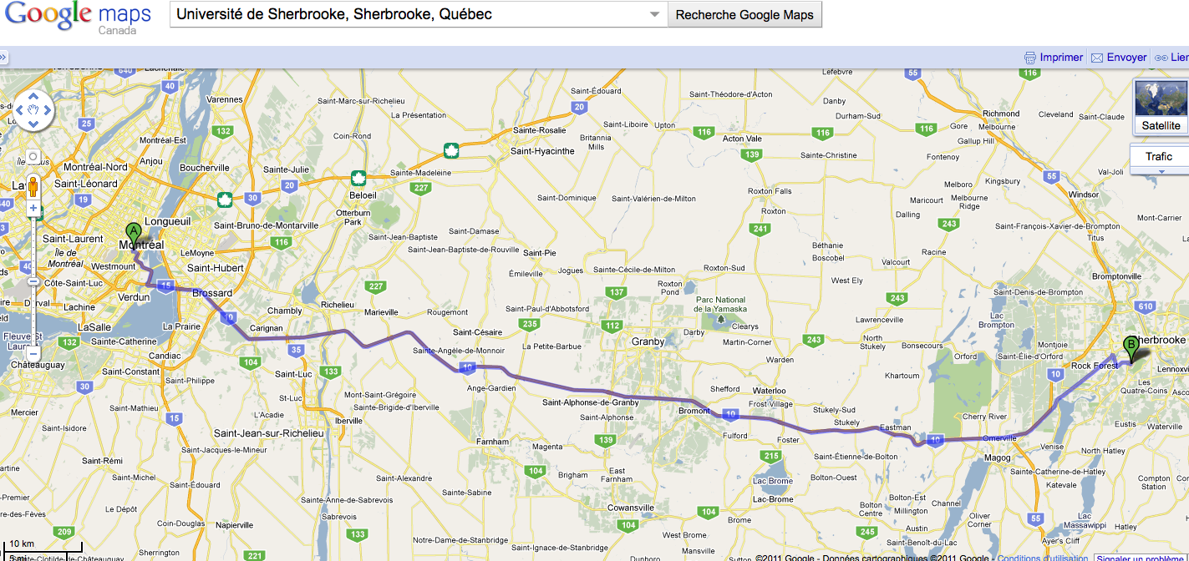
Exemple: Google Maps

Slide 6
Exemple: livrer des colis
État initial
But
r₁
r₂
r₃
r₄
r₁
r₂
r₃
r₄
r₅
r₆
r₅
r₆
robot

Slide 7
Exemple: livrer des colis
p1
p2
p3
p4
O3
O1
O2
c1
robot
c2

Slide 8
Exemple: N-Puzzle
?
2
8
3
1
2
3
1
6
4
8
4
7
5
7
6
5
Nord
Nord
Ouest
Sud
Est
2
8
3
2
8
3
2
3
2
3
1
2
3
1
2
3
1
6
4
1
4
1
8
4
1
8
4
8
4
8
4
7
5
7
6
5
7
6
5
7
6
5
7
6
5
7
6
5

Slide 9
Résolution de problèmes
Étapes intuitives par un humain
Modéliser la situation (état) actuelle
Énumérer les options possibles
Évaluer les conséquences des options
Retenir la meilleure option possible satisfaisant le but
La résolution de beaucoup de problèmes peut être faite par une recherche dans un graphe
Le graphe peut être un espace de solutions (espaces d’états, espace d’assignations, espace de plans, …)

Slide 10
Résolution de problème par une recherche heuristique dans un graphe
La recherche heuristique est à la base de beaucoup d’approches en IA
Approche générale:
pour une application donnée, l’espace des solutions est représenté à l’aide d’un graphe
un problème particulier pour une application donnée est résolu par une recherche dans le graphe
Le graphe est défini récursivement (plutôt qu’explicitement)
Une heuristique est utilisée pour guider la recherche:
les heuristiques exploitent les connaissances du domaine d’application

Slide 11
Problème de recherche dans un graphe
Algorithme de recherche dans un graphe
Entrées:
un nœud initial
une fonction goal(n) qui retourne true si le but est atteint
une fonction de transition transitions(n) qui retourne les nœuds successeurs de n.
Sortie:
un chemin dans un graphe (séquence nœuds / arrêtes)
Le coût d’un chemin est la somme des coûts des arrêtes dans le graphe
Il peut y avoir plusieurs nœuds qui satisfont le but
Enjeux:
trouver un chemin solution
trouver un chemin optimal
trouver rapidement un chemin (optimalité pas importante)

Slide 12
Exemple: graphe d’une ville
Nœuds = intersections
Arrêtes = segments de rue
53e rue
52e rue
G
51e rue
S
50e rue
10e ave
9e ave
8e ave
7e ave
6e ave
5e ave
4e ave
3e Ave
2e ave
(Illustration par Henry Kautz, U. of Washington)

Slide 13
Exemple: trouver chemin dans une ville
Domaine:
Routes entre les villes
transitions(v0):
((2,v3), (4,v2), (3, v1))
v0
2
3
4
1
v3
v2
v1
Problème posé (initNode, goal):
v0: ville de départ (état initial)
v6: destination (but)
En d’autres termes:
goal(v): vrai si v=v6
1
2
7
v4
v5
4
4
v6

Slide 14
Rappel sur les algorithmes de recherche dans des graphes
Recherche en profondeur (Depth-First-Search)
Recherche en largeur (Breadth-First-Search)
Algorithme de Dijkstra
Recherche heuristiques:
Best-First-Search:
Greedy Best-First-Search:
A*

Slide 15
Algorithme A*
A* est une extension de l’algorithme de Dijkstra utilisé pour trouver un chemin optimal dans un graphe
par l’ajout des heuristiques
Une heuristique est une fonction d’estimation du coût entre un nœud d’un graphe et le but (le nœud à atteindre)
Les heuristiques sont à la base de beaucoup de travaux en IA:
recherche de meilleurs heuristiques
apprentissage automatique d’heuristiques
Pour décrire A*, il est pratique de décrire un algorithme générique très simple, dont A* est un cas particulier

Slide 16
Variables importantes: open et closed
Open contient les nœuds non encore traités, c’est à dire à la frontière de la partie du graphe explorée jusque là
Closed contient les nœuds déjà traités, c’est à dire à l’intérieur de la frontière délimitée par open

Slide 17
Insertion des nœuds dans open
Les nœuds dans open sont triés selon l’estimé de leur proximité au but
À chaque nœud n est associé une valeur f(n) mesurant la qualité de la meilleure solution passant par ce nœud
Pour chaque nœud n, f(n) est un nombre réel positif ou nul, estimant le coût pour un chemin partant de la racine, passant par n, et arrivant au but.
Dans open, les nœuds se suivent en ordre croissant selon les valeurs f(n).
le tri se fait par insertion: on s’assure que le nouveau nœud va au bon endroit

Slide 18
Définition de f
La fonction d’évaluation f désigne la distance entre le nœud initial et le but
En pratique on ne connaît pas cette distance: c’est ce qu’on cherche !
Par contre on connaît la distance optimale dans la partie explorée entre la racine et un nœud déjà exploré
Il est pratique de séparer f(n) en deux parties:
g(n): coût réel du chemin optimal partant de la racine à n dans la partie déjà explorée
h(n): coût estimé du reste du chemin partant de n jusqu’au but
h(n) est une fonction heuristique

Slide 19
Exemples de fonctions heuristiques
Chemin dans une ville
distance Euclidienne ou distance de Manhattan pour un chemin sur une carte
éventuellement pondéré par la qualité des routes, le prix du billet, etc.
Probabilité d’atteindre l’objectif en passant par le nœud
Qualité de la configuration d’un jeu par rapport à une configuration gagnante
N-Puzzle
nombre de tuiles mal placées
somme des distances des tuiles

Slide 20
Algorithme générique de recherche dans un graphe
Algorithme rechercheDansGraphe(noeudInitial)
Déclarer deux nœuds: n1, n2
Déclarer deux listes: open, closed // toutes les deux sont vides au départ
Insèrer noeudInitial dans open
while (1) // la condition de sortie (exit) est déterminée dans la boucle
si open est vide, sortir de la boucle avec échec
n1 = noeud au début de open;
enlever n1 de open et l’ajouter dans closed
si n1 est le but, sortir de la boucle avec succès en retournant le chemin;
Pour chaque successeur n2 de n1
Initialiser la valeur g de n2 à: g(n1) + le coût de la transition (n1,n2)
mettre le parent de n2 à n1
Si closed ou open contient un nœud n3 égal à n2 avec f(n2) ≤f(n3), enlèver n3 de closed ou open et insérer n2 dans open (ordre croissant selon f(n))
Sinon (c-à-d., n2 n’est ni dans open ni dans closed)
insérer n2 dans open en triant les nœuds en ordre croissant selon f(n)

Slide 21
Exemple A* avec recherche dans une ville
Routes entre les villes:
v0: ville de départ
v6: destination
h: distance à vol d’oiseau
c: distance réelle entre deux ville
Contenu de open à chaque itération (état, f, parent):
1. (v0, 9, void)
2. (v1,5,v0) (v2,6,v0), (v3,7,v0)
h(n0)
3. (v2,6,v0) (v3,7,v0), (v5,12,v1)
9
4. (v3,7,v0),(v4,9,v2),(v5,12,v1)
v0
c(n0,n3)
5. (v2,5,v3),(v4,6,v3),(v5,12,v1)
2
3
6. (v4,6,v3),(v5,12,v1)
4
2
7. (v6,7,v4), (v5,12,v1)
5
v3
1
v2
2
v1
8. Solution: v0,v3,v4,v6
1
2
7
Contenu de closed à la sortie (noeud, f):
v4
3
v5
2
4
(v4,6), (v3,7), (v2,5), (v1,5), (v0,9)
4
v6
0

Slide 22
Non-optimalité de Greedy best-First Search
(Illustration par Henry Kautz, U. of Washington)
Solution par Greedy best-first
53e rue
52e rue
S
G
51e rue
50e rue
10e ave
9e ave
8e ave
7e ave
6e ave
5e ave
4e ave
3e ave
2e ave
Solution optimale

Slide 23
Propriétés de A*
Si le graphe est fini, A* termine toujours
Si une solution existe A* la trouve toujours (elle pourrait ne pas être optimale)
Si la fonction heuristique h retourne toujours un estimé inférieur ou égal au coût réel à venir, on dit que h est admissible:
dans ce cas, A* retourne toujours une solution optimale
Parfois, on entend par A* la version de l’algorithme avec la condition additionnelle que h soit admissible
A* est une sorte de Best-First-Search où f(n) = g(n) + h(n) et h(n) est admissible

Slide 24
Propriétés de A*: recherche en largeur
En utilisant des coûts des arcs uniformément égaux et strictement positifs (par exemple, tous égaux à 1) et h retournant toujours 0 quelque soit le nœud, A* devient une recherche en largeur
Open devient une queue LILO (last in, last out), en d’autre termes « dernier entré, dernier sorti »

Slide 25
Propriétés de A*
Soit f*(n), le coût d’un chemin optimal passant par n. Pour chaque nœud exploré par A*, on a toujours f(n) ≤ f*(n)
Si quelque soit un nœud n1 et son successeur n2, nous avons toujours h(n1) ≤ c(n1,n2) + h(n2), où c(n1,n2) est le coût de l’arc (n1,n2), on dit que h est cohérente (on dit aussi parfois monotone – mais c’est en réalité f qui devient monotone). Dans ce cas:
h est aussi admissible
chaque fois que A* choisit un nœud au début de open, cela veut dire que A* a déjà trouvé un chemin optimal vers ce nœud: le nœud ne sera plus jamais revisité!

Slide 26
Propriétés de A*
Si on a deux heuristiques admissibles h1 et h2, tel que h1(n) < h2(n), alors h2(n) conduit plus vite au but: avec h2, A* explore moins ou autant de nœuds avant d’arriver au but qu’avec h1
Si h n’est pas admissible, soit x la borne supérieure sur la surestimation du coût. C-à-d., on a toujours h(n) ≤ h*(n) + x:
dans ce cas A* retournera une solution dont le coût est au plus x de plus que le coût optimal, c-à-d., A* ne se trompe pas plus que x sur l’optimalité.

Slide 27
Test sur la compréhension de A*
Étant donné une fonction heuristique non admissible, l’algorithme A* donne toujours une solution lorsqu’elle existe, mais il n’y a pas de certitude qu’elle soit optimale
Vrai
Si les coûts des arcs sont tous égaux à 1 et la fonction heuristique retourne tout le temps 0, alors A* retourne toujours une solution optimale lorsqu’elle existe
Vrai
Lorsque la fonction de transition contient des boucles et que la fonction heuristique n’est pas admissible, A* peut boucler indéfiniment même si l’espace d’états est fini
Faux

Slide 28
Test sur la compréhension de A*
Avec une heuristique monotone, A* n’explore jamais le même état deux fois.
Vrai
Étant donné deux fonctions heuristiques h₁ et h₂ telles que 0≤ h₁(s)< h₂(s) ≤ h*(s), pour tout état s, h₂ est plus efficace que h₁ dans la mesure où les deux mènent à une solution optimale, mais h₂ le fait en explorant moins de nœuds
Vrai.
Si h(s)=h*(s), pour tout état s, l’optimalité de A* est garantie
Vrai

Slide 29
Définition générique de f
Selon le poids que l’on veut donner à l’une ou l’autre partie, on définie f comme suit:
f(n) = (1-w)*g(n) + w*h(n)
où w est un nombre réel supérieur ou égal à 0 et inférieur ou égal à 1
Selon les valeurs qu’on donne à 0, on obtient des algorithmes de recherche classique:
Dijkstra: w = 0 (f(n) = g(n) )
Greedy best-first search: w = 1 (f(n) = h(n) )
A*: w = 0.5 (f(n) = g(n) + h(n) )

Slide 30
Variations de A*
Beam search
on met une limite sur le contenu de OPEN et CLOSED
recommandé lorsque pas assez d’espace mémoire
Bit-state hashing
CLOSED est implémenté par une table hash et on ignore les collisions
utilisé dans la vérification des protocoles de communication, mais avec une recherche en profondeur classique (pas A*)
Exemple: outil SPIN

Slide 31
Variations de A*
Iterative deepening
on met une limite sur la profondeur
on lance A* jusqu’à la limite de profondeur spécifiée.
si pas de solution on augmente la profondeur et on recommence A*
ainsi de suite jusqu’à trouver une solution.
D* (inventé par Stenz et ses collègues).
A* dynamique, où le coût des arrêtes peut changer durant l’exécution. Évite de refaire certains calculs lorsqu’il est appelé plusieurs fois pour atteindre le même but, suite à des changements de l’environnement.

Slide 32
Exemple académique
8-puzzle
État: configuration légale du jeu
État initial: configuration initiale
État final (but): configuration gagnante
Transitions
2
8
3
1
6
4
7
5
?
1
2
3
. . .
8
4
2
8
3
2
8
3
Nord
7
6
5
1
6
4
1
4
7
5
Sud
7
6
5
Est
. . .
2
8
3
Ouest
1
4
7
6
5

Slide 33
Classical Planning (A*)
Goto(r5,r1)
Goto(r5,r2)
…
Take(…)
…
…
…
…
Goto(…)
…
…
…

Slide 34
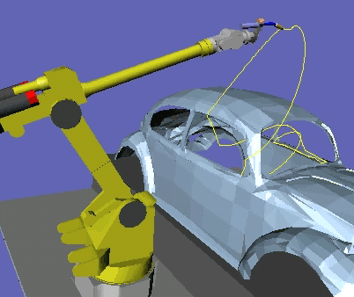
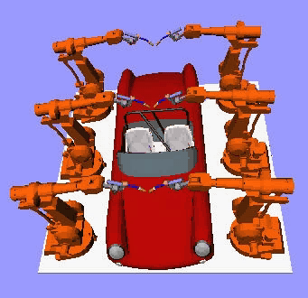
Application: industrie automobile
Démos du Motion Planning Kit (Jean-Claude Latombe)

Slide 35
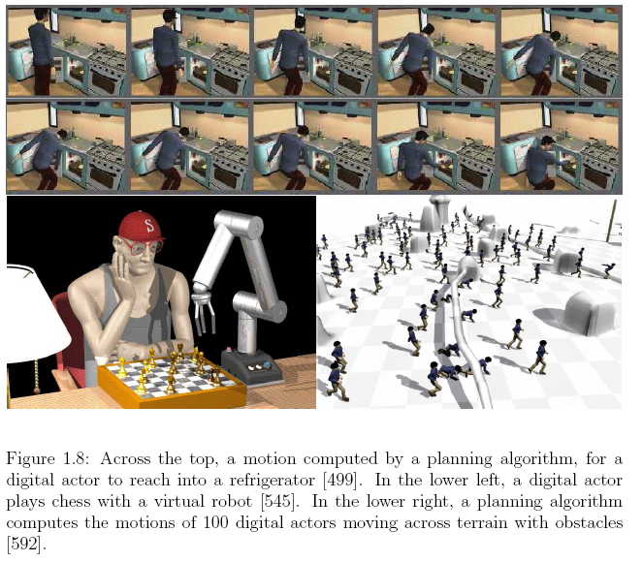
Application: jeux vidéos et cinéma
[Steven LaValle. Planning Algorithms]

Slide 36
Énoncé du problème
Calculer une trajectoire géométrique d’un solide articulé sans collision avec des obstacles statiques.
Entrée:
Géométrie du robot et des obstacles
Cinétique du robot (degrés de liberté)
Configurations initiale et finale
Planificateur de trajectoires
Sortie:
Une séquence continue de configurations rapprochées, sans collision, joignant la configuration initiale à la configuration finale

Slide 37
Cadre générale de résolution du problème
Problème continu
(espace de configuration + contraintes)
Discrétisation
(décomposition, échantillonage)
Recherche heuristique dans un graphe
(A* ou similaire)

Slide 38

Approche combinatoire par décomposition en cellules
Room 1
Room 5
Room 3
Room 2
Room 4

Slide 39
Décomposer la carte en grille (occupancy grid): 4-connected (illustré ici) ou 8-connected. noeud: case occupée par le robot + orientation du robot
Transitions:
- Turn left
- Turn right
- Go straight ahead
Room 1
Room 5
Room 2
Room 3
Room 4

Slide 40
Heuristiques: - Distance euclidienne, durée du voyage - Consommation d’énergie ou coût du billet - Degré de danger (chemin près des escaliers, des ennemis).
Go east =
(Turn right) +
Go straight ahead
Room 1
Room 5
Room 2
Room 3
Room 4

